Slide 1

AI 융합 수업의
사례 탐구 및 개발 실습
태안고등학교 교사 김민기
▨ 교육부 – 미래 수업·평가 연구회
▨ 충청남도교육청 – 교육연수원 / 태안·청양교육지원청 직무연수 강사
▨ 충청남도교육청 – 인공지능 교육 도움자료 집필 / 서·논술형 평가 도움자료 집필(중)
▨ 네이버(NAVER) – 교육데이터 처리 및 분석 프로그램 개발 자문 교사
▨ AIEDAP – 리더 교원 대상 마스터 교원 승급 연수 / 마스터 교원 대상 레벨업 연수 강사
▨ 창비교과서 – 올해의 수업상 / 독서와작문 자습서 저자

Slide 2
1차시
AI 활용·융합 수업 설계의 이론

Slide 3
AI 활용·융합 수업 설계의 이론
AI 활용? AI 융합?
AI 활용 교육
AI 융합 교육
AI를 교육 도구와 매체로 활용하여 학습 목표를 달성하는 교육
기존 교과목의 학습목표 성취를 지원하기 위해 AI 도구, 서비스, 플랫폼 등을 사용
교과의 내용과 AI 지식을 동시에 습득하여 새로운 문제를 창의적으로 해결하는 능력을 기르는 교육
인공지능에 대한 이해를 바탕으로 교과 내용과 문제들에 대한 창의적 해결책을 제시하도록 구성
AI는 학습 보조 도구에 불과
AI 자체에 대한 배움이 일어나지는 않음
AI 덕분에 기존 교과목을 더 쉽고 효율적으로 배움
AI는 학습 내용의 일부, 탐구의 주요한 수단
AI 기술에 대한 학생들의 이해 필요
교과의 개념적 렌즈와 AI 지식이 더해져 새로운 배움이 일어남

Slide 4
AI 활용·융합 수업 설계의 이론
AI 활용 교육
AI 활용 교육은 AI를 ‘무엇을 가르칠 것인가?’가 아닌 ‘어떻게 가르칠 것인가?’의 문제로 접근
교육 내용은 그대로 두고, AI라는 최신 기술을 교수학습 ‘도구’로 사용
핵심 목표
교육 격차 해소, 초개인화 학습
AI 튜터, 자동 피드백 시스템 등을 통해 학생 개개인의 학습 목표, 수준, 강점과 약점을 AI가 분석하고 그에 맞는 학습 경로와 자료 제공
교사는 반복적인 채점이나 단편적 지식 전달에서 벗어나 학생의 사회성, 정서 함양이나 심층 상담과 같은 인간적인 상호작용에 더 많은 시간 할애 가능

Slide 5
AI 활용·융합 수업 설계의 이론
AI 활용 교육
교사의 역할
학습 환경 설계자, 데이터 분석가
학생의 경험
효율적인 학습자
교사는 어떤 AI 도구가 우리 반 학생들의 특정 교과 목표 달성에 가장 효과적일지 선별하고 추천하는 역할 수행
학생은 AI가 추천해 주는 맞춤형 문제를 풀고, AI 튜터와 대화하며 외국어를 연습하고, 자신의 작문에 대한 피드백을 즉각적으로 받음
AI가 분석한 학생들의 학습 데이터를 보고, 어떤 학생에게 어떤 부분에 대한 추가 지도가 필요한지 파악하여 개입하는 데이터 기반의 코칭 수행
학습의 주도권은 여전히 교사와 교육과정에 있지만, 학생은 자신에게 최적화된 경로를 따라가며 학습의 효율을 높이는 경험을 함

Slide 6
AI 활용·융합 수업 설계의 이론
AI 활용 교육
평가 관점
교과 내용 지식의 성취도
평가의 초점은 교과 목표 달성 여부
‘AI를 통해 국어 실력이 얼마나 늘었는가?’, ‘AI 튜터 덕분에 수학 문제 해결력이 향상되었는가?’

Slide 7
AI 활용·융합 수업 설계의 이론
AI 융합 교육
AI 융합 교육은 AI를 ‘학습 도구’를 넘어 ‘학습 내용’ 자체로 끌어들여 미래 사회에 필요한 핵심 역량으로 다룸
특정 교과가 가진 고유한 지식에 AI의 원리와 기술, 그리고 사회적 영향까지 통합하여 새로운 지식 창출
핵심 목표
창의적 문제 해결력,AI 리터러시
학생들이 AI의 기본적인 작동 원리(데이터, 학습, 자연언어처리 등)를 이해하고, 이를 자신이 배우는 교과 내용과 연결하여 새로운 아이디어를 내거나 문제를 해결하는 탐구
AI 기술을 비판적으로 바라보고, 그 기술이 우리 사회에 미치는 윤리적, 사회적 영향을 토론하며 올바른 가치관을 지닌 시민으로 성장하도록 도움

Slide 8
AI 활용·융합 수업 설계의 이론
AI 융합 교육
교사의 역할
탐구 안내자, 토론 촉진자
학생의 경험
비판적 창조자
AI 기술 자체에 대한 지식이 필요하며, 학생들이 AI를 융합하여 현상을 탐구하는 방법을 안내
단순히 AI를 사용하는 것을 넘어, AI 모델의 작동 방식을 이해하고, 데이터를 처리하며 결과의 변화를 관찰하고 이유를 찾아 보는 탐구
‘AI는 왜 이렇게 판단했을까?’, ‘AI의 편향성은 어디서 비롯될까?’와 같은 질문을 던지며 학생들의 탐구는 이끄는 역할
‘AI가 생성한 그림은 창작물인가?’, ‘AI 번역이 완벽해지면 외국어 교육은 왜 필요한가?’와 같은 질문에 대해 자신의 생각을 정립하고 토론하는 주체적인 학습을 경험

Slide 9
AI 활용·융합 수업 설계의 이론
AI 융합 교육
평가 관점
교과 내용 지식과 AI 소양의 통합적 성장
평가의 초점은 교과 내용 지식과 AI 소양의 통합적 이해 및 적용 능력
‘사회 교과에서 배운 인권 개념을 AI의 편향성 문제와 연결하여~’, ‘미술 교과에서 배운 화풍의 특징을 이미지 생성 AI의 원리와 관련지어~’

Slide 10
AI 활용·융합 수업 설계의 이론
중간 점검
퀴즈 1
AI 챗봇에게 소설 속 특정 등장인물의 역할을 부여하고 대화를 나누게 한 뒤, 대화 내용을 바탕으로 그 인물의 성격과 가치관을 추론하는 보고서를 작성하게 했다.
AI 활용 교육
AI를 소설 속 인물을 시뮬레이션하는 정교한 역할놀이 도구로 사용했습니다. 학생의 최종 목표는 AI와의 상호작용을 통해 작품 속 인물을 깊이 이해하는 데 있습니다.

Slide 11
AI 활용·융합 수업 설계의 이론
중간 점검
퀴즈 2
여러 AI 번역기에 한국 속담(예: '사촌이 땅을 사면 배가 아프다')을 입력하고, 그 번역 결과를 비교 분석했다. 이를 통해 문자적 번역과 문화적 의미 전달의 차이를 배우고, AI가 문화적 맥락을 이해하는 데 어떤 한계를 보이는지 토론했다.
AI 융합 교육
AI를 단순히 번역 도구로 쓴 것이 아니라, AI의 번역 결과를 통해 AI의 문화적 맥락 이해 한계라는 기술적 특성을 탐구했습니다. 언어와 문화, 그리고 AI 기술의 관계를 비판적으로 고찰하는 융합 활동입니다.

Slide 12
AI 활용·융합 수업 설계의 이론
중간 점검
퀴즈 3
학생들이 쓴 주장하는 글을 AI에게 입력하여, 글의 논리적 구조, 근거의 타당성, 문장 간의 연결성 등을 분석한 리포트를 받았다. 학생들은 이 리포트를 참고하여 자신의 글을 수정하고 발전시켰다.
AI 활용 교육
AI가 학생의 글쓰기 능력을 향상시키기 위한 고도화된 피드백 도구 및 코치 역할을 수행했습니다. 학습의 초점은 AI의 도움을 받아 논리적인 글쓰기 능력을 향상하는 것입니다.

Slide 13
AI 활용·융합 수업 설계의 이론
중간 점검
퀴즈 4
학생들이 직접 선정한 시 20편에 대해 각자 '긍정' 또는 '부정＇으로 라벨링하고, 주관적인 감상평을 붙인 데이터를 만들었다. 이 데이터를 생성형 인공지능에 학습시켜 '시 감정 분석 AI'를 만들고, 자신만의 AI가 새로운 시를 어떻게 평가하는지 그 결과를 확인했다.
AI 융합 교육
학생이 직접 '데이터를 만들고 AI를 학습'시키는 과정을 통해, AI의 판단이 학습 데이터에 의해 결정된다는 머신러닝의 핵심 원리를 체험했습니다. 국어과의 주관적 감상 활동을 AI 모델 구축과 결합한 깊이 있는 융합입니다.

Slide 14
AI 활용·융합 수업 설계의 이론
중간 점검
퀴즈 5
15세기 중세 국어의 어휘와 문법을 학습한 AI 챗봇과 대화를 나누며, 고어에 대한 이해도와 해석 능력을 높이는 활동을 진행했다.
AI 활용 교육
AI를 '역사적 언어 환경을 체험하게 해주는 시뮬레이터'로 사용했습니다. 학생들이 어려운 고어를 효과적으로 학습하도록 돕는 매우 특수하고 유용한 도구로서의 역할에 충실합니다.

Slide 15
AI 활용·융합 수업 설계의 이론
중간 점검
퀴즈 6
동일한 사건에 대해 보수 언론사와 진보 언론사의 기사를 각각 학습시킨 두 AI에게 해당 사건의 원인과 전망을 질문했다. 두 AI의 상반된 답변을 통해, 학습 데이터의 편향성이 AI의 답변에 어떻게 영향을 미치는지 직접 확인하고 미디어 리터러시 교육과 연계했다.
AI 융합 교육
AI의 상반된 답변이라는 현상을 통해, 그 원인인 '데이터 편향성'이라는 AI의 중요 속성을 학습했습니다. 국어과의 비판적 읽기 활동을 AI의 기술적 원리와 사회적 영향에 대한 탐구로 확장시켰습니다.

Slide 16
2차시
AI 활용·융합 수업의 비판적 고찰 [분임 활동]

Slide 17
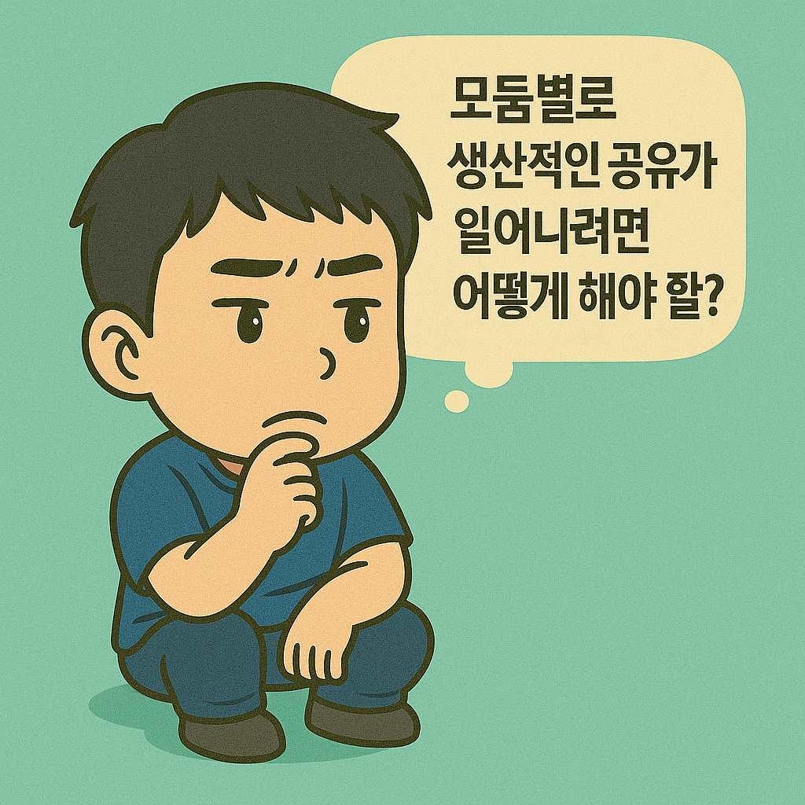
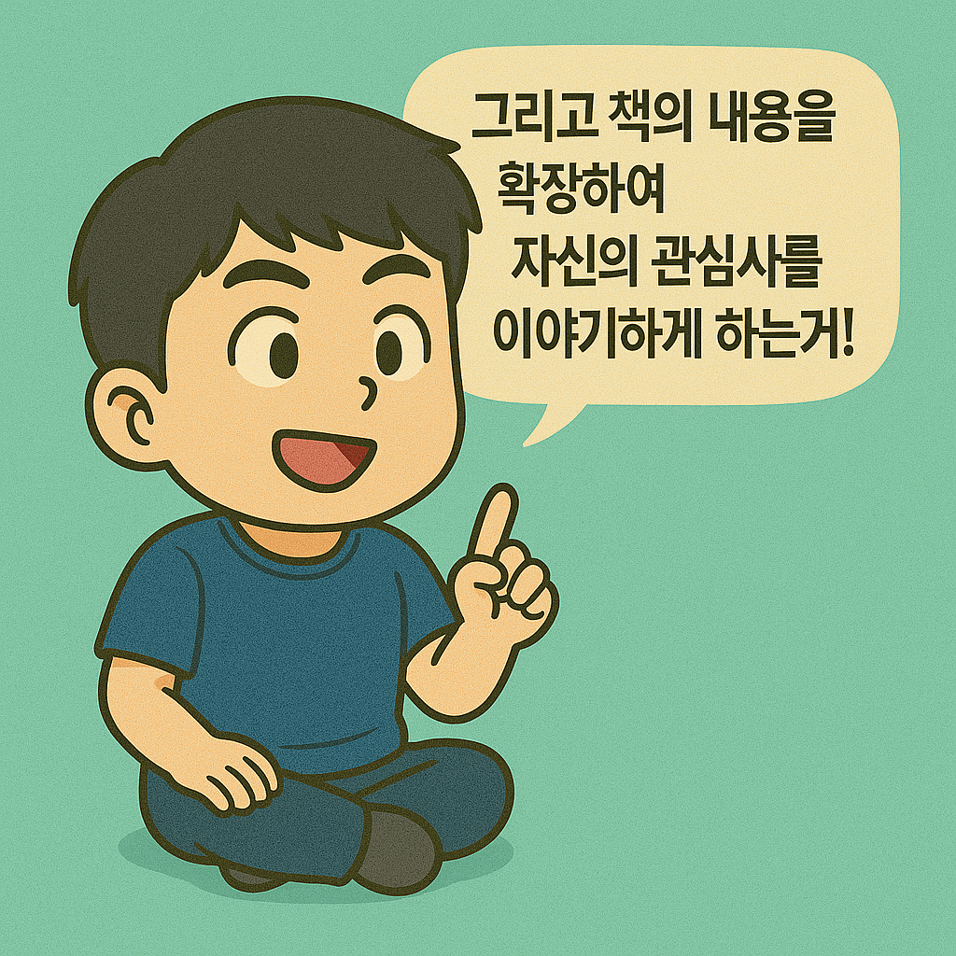
AI 활용·융합 수업의 비판적 고찰
김 교사의 고민
부럽다!
선배 선생님이 AI를 활용한 수업을 도전해 보고 있는데…
인공지능으로
시 쓰기 활동을 계획해 봐야겠다!

Slide 18
AI 활용·융합 수업의 비판적 고찰
김 교사의 수업 설계
시 쓰기 활동
[9국05-01] 운율, 비유, 상징의 특성과 효과에 유의하며 작품을 감상하고 창작한다.
운율의 형성 원리와 효과에 대한 개념 제시 (강의)
외재적 운율이 명확하게 드러나는 짧은 시 A를 제시 (활동 안내)
연 구조의 반복, 통사 구조의 반복, 특정 단어의 반복, 특정 음운의 반복 등 운율을 형성하는 요소 파악 (활동)
시 A를 생성형 인공지능에 제시하고, 운율을 살린 모방시 창작을 명령 (활동)
각자의 학생은 생성형 인공지능이 출력한 시를 Padlet에 공유 (활동)
[분임 토의 1] 무엇이 문제인가요?
[분임 토의 2] 어떻게 했어야 했나요? (인공지능 활용 / 융합 교육 나누어)

Slide 19
AI 활용·융합 수업의 비판적 고찰
박 교사의 고민
학생의 논리적 사고력을 길러 주고 싶은데…
인공지능으로
논설문 쓰기 활동을 계획해 봐야겠다!

Slide 20
AI 활용·융합 수업의 비판적 고찰
박 교사의 수업 설계
글 쓰기 활동
[10공국1-03-01] 내용 전개의 일반적 원리를 고려하여 사회적 쟁점에 대한 자신의 견해를 정교하게 표
하는 글을 쓴다.
글 쓰기가 사회적 담론에 참여하여 여론을 형성하는 사회적 행위임을 제시 (강의)
논설문 전개의 일반적 원리인 3단 구성에 대한 개념 제시 (강의)
사회적 쟁점에 대한 교과서 제재를 제시하고, 읽기 전·중·후 활동하기 (활동 안내)
생성형 인공지능에 쟁점에 대한 자신의 입장을 밝히고, 입장을 타당하게 뒷받침할 근거를 요청하기 (활동)
생성형 인공지능에 주장과 근거를 제시하고, 3단 구성에 따른 논설문 창작을 명령 (활동)
각자의 학생은 생성형 인공지능이 출력한 논설문을 Padlet에 공유 (활동)
[분임 토의 1] 무엇이 문제인가요?
[분임 토의 2] 어떻게 했어야 했나요? (인공지능 활용 / 융합 교육 나누어)

Slide 21
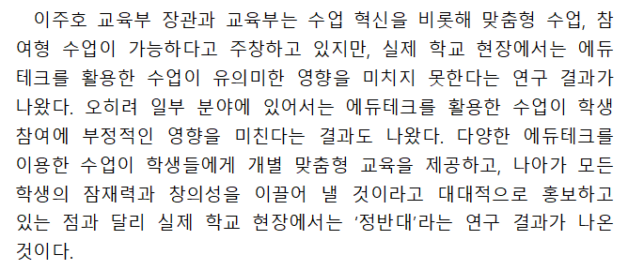

AI 활용·융합 수업의 비판적 고찰
무엇이 중심인가?

Slide 22
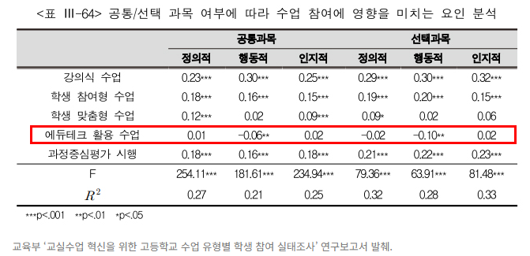
AI 활용·융합 수업의 비판적 고찰
무엇이 중심인가?

Slide 23
연수 안내
휴식 (15분)

Slide 24
3차시
AI 활용·융합 수업 사례 탐구 및 개발 방향

Slide 25
사례1
우리의 의사소통 데이터를 분석하고 성찰하며 공동체의 담화 습관 개선 캠페인 실천하기

Slide 26
우리의 의사소통 데이터를 분석하고 성찰하며 공동체의 담화 습관 개선 캠페인 실천하기
관련 성취기준
[10공국1-01-01] 대화의 원리를 고려하여 대화하고 자신의 듣기·말하기 과정과 공동체의 담화 관습을 성찰한다.
[10공국1-06-02] 소통 맥락과 매체 특성을 고려하여 다양한 목적의 매체 자료를 제작한다.
공통국어1
[12정-02-03] 빅데이터의 개념과 특징에 대한 이해를 바탕으로, 문제 해결에 적합한 데이터를 수집한다.
[12정-04-03] 기계학습을 활용하여 해결할 수 있는 문제와 그렇지 않은 문제를 구분하고, 사회문제 해결에 기계학습을 적용한다.
정보

Slide 27
우리의 의사소통 데이터를 분석하고 성찰하며 공동체의 담화 습관 개선 캠페인 실천하기
인공지능 · 디지털 도구 및 데이터
인공지능 · 디지털 도구
클로바 노트: 음성을 디지털 텍스트화하는 인공지능 모델
챗GPT: 언어를 처리할 수 있는 인공지능 기계학습 모델
활용 데이터
자신이 직접 참여한 구어 의사소통 담화의 전사(디지털 텍스트화) 자료

Slide 28
D.E.E.P 수업모형
용어의 정의
D.E.E.P. 수업 모형을 활용한 데이터 기반 융합 프로젝트로 미래 핵심역량 기르기
D
Data Exploration [데이터 탐색]: 사회 문제 관련 데이터 수집, 전처리
E
Extraction [핵심 요인 추출]: 인공지능 도구와 시각화를 통해 문제 원인과 의미를 파악, 핵심 요소 도출
E
Expansion [확장적 사고] 창의적 해결안 설계 및 다각적 접근
P
Participation [사회적 실천] 지역사회 적용 및 결과 공유

Slide 29
우리의 의사소통 데이터를 분석하고 성찰하며 공동체의 담화 습관 개선 캠페인 실천하기
수업 내용
D
대화 녹음 및 텍스트 변환
연수의 중점
E
대화의 원리를 고려하여 담화 습관 분석 및 문제점 탐색
E
공동체 담화 습관 개선을 위한 캠페인 메시지 기획하기
P
공익광고 등 매체 자료 제작 후 공동체에 참여하며 사회적 참여

Slide 30
잠깐! 수업에서는 어떻게 진행되었을까?
수업 흐름 파악하기
▨ 한 학기 한 권 읽기 학년 특색 활동 [북라디오] 영상을 촬영하는 활동 중
▨ [북라디오] 활동은 학생들이 책을 읽고 자유로운 형태의 대화를 나누는 프로젝트 활동
▨ [북라디오] 영상 녹화 시 다른 핸드폰으로 음성 녹음하도록 지시
▨ 정보 교과에서 네이버 클로바노트 활용법 교육, 학생들이 음성 녹음 → 텍스트로 AI 활용 전사(옮겨쓰기) 체험
    모둠별로 녹음을 다시 들으며 클로바노트가 참가자를 잘 분류했는지 확인
    참가자의 목소리를 듣고 학생 이름 입력
    클로바노트가 단어를 잘못 전사한 것들을 찾아 고치기
▨ 수정을 완료하면 학생들이 클로바노트에서 텍스트 파일로 다운받아, 네이버 카페에 올렸음

Slide 31
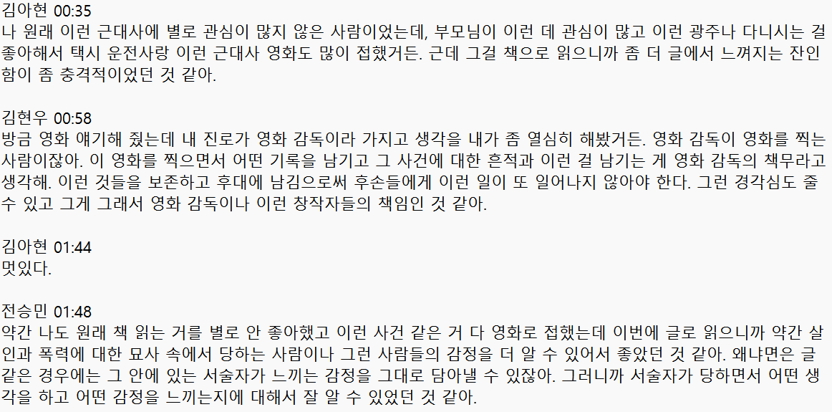

인공지능 융합 활동 – 의사소통 방식의 점검 · 조정
어떻게 평가할까?

Slide 32
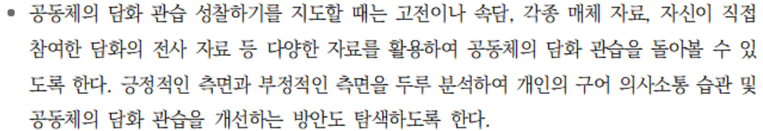
인공지능 융합 활동 – 의사소통 방식의 점검 · 조정
의사소통 점검 조정
▨ ChatGPT를 통해, 자신의 구어 의사소통 과정을 점검 · 조정할 수 있다.
▨ 상대의 말에 얼마나 긍정적으로 반응하고 있는지, 문장의 끝을 명료하게 마치고 있는지, 타당한 근거를 들면서 주장을 펼치고 있는지 …
▨ 개인의 구어 의사소통 과정에 대한 양적/질적 분석 결과를 스프레드시트 등 구글 도구를 통해 공유(비식별화)
▨ 공동체의 담화 관습 성찰하기로 활동을 이어 나감

Slide 33
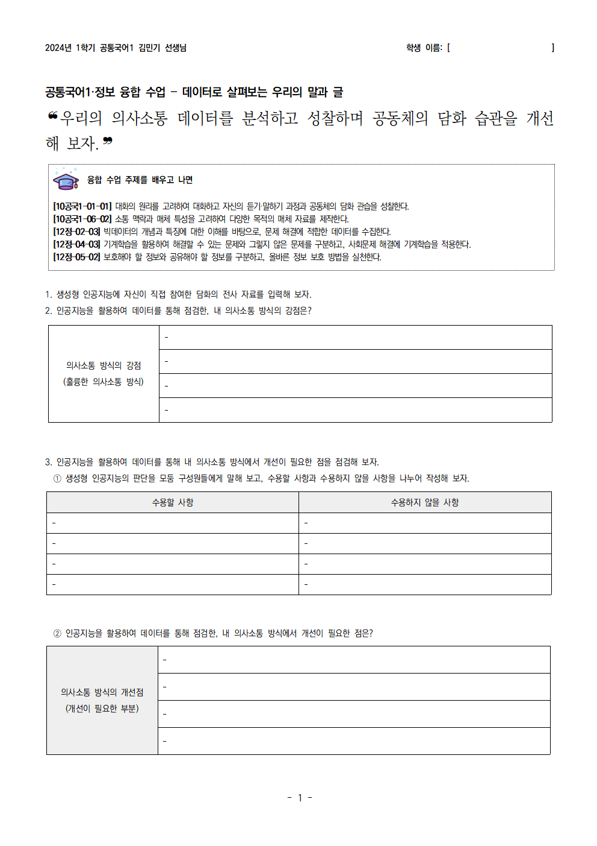
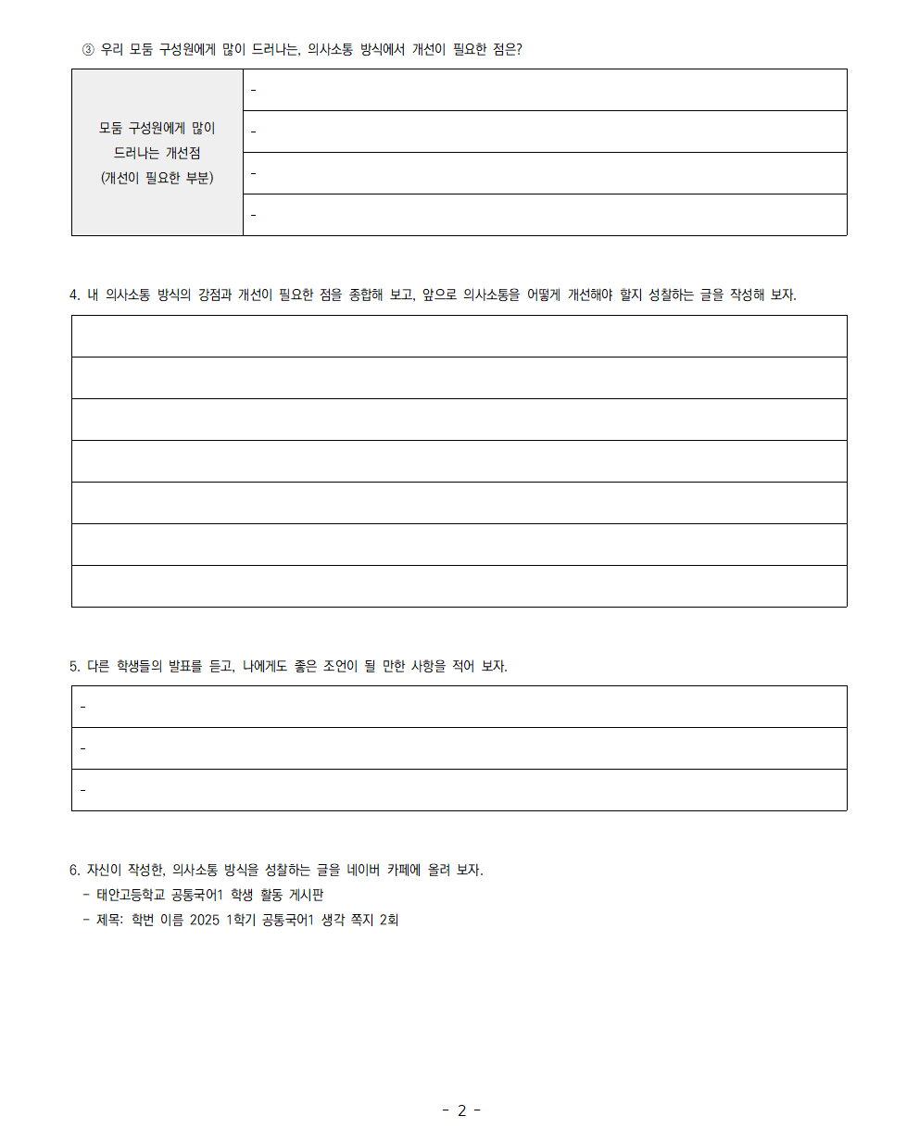
인공지능 융합 활동 – 의사소통 방식의 점검 · 조정
의사소통 점검 조정
생성형 인공지능을 단지 의사소통 데이터를 분석하는 데이터의 처리 도구로 국한하지 않음
생성형 인공지능에 입력하는 프롬프트를 학생이 직접 설계 (이전 시간에 배운 대화의 원리, 협력의 원리 등 의사소통의 원리와 격률에 대한 지식을 적용)
생성형 인공지능이 왜 이렇게 판단했겠는지 모둠 구성원과 의견 나누기
생성형 인공지능의 출력물을 수용할 것인지, 수용하지 않을 것인지 타당한 이유를 들어 직접 판단하기

Slide 34
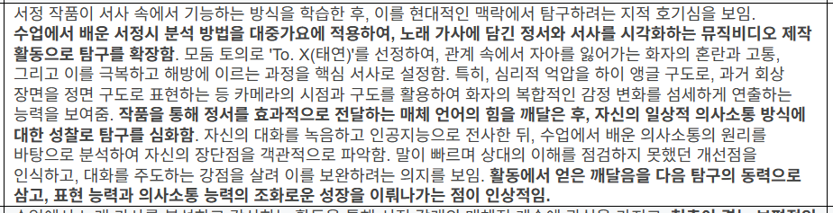
인공지능 융합 활동 – 의사소통 방식의 점검 · 조정
생기부 기재 어떻게?
▨ 놀랍게도 이번 학기 공통국어1 세특입니다.

Slide 35
사례 2
사회적 쟁점에 대한 여론 데이터를 해석하고
확장하며 사회적 설득 담론에 참여하기

Slide 36
사회적 쟁점에 대한 여론 데이터를 해석하고 확장하며 사회적 설득 담론에 참여하기
관련 성취기준
[10공국1-02-01] 다양한 글이나 자료를 읽으며 논증의 타당성을 평가하고 자신의 관점을 바탕으로 논증을 재구성한다.
[10공국1-03-01] 내용 전개의 일반적 원리를 고려하여 사회적 쟁점에 대한 자신의 견해를 정교하게 표현하는 글을 쓴다.
공통국어1
정보
[12정-02-04] 빅데이터 분석 도구를 활용하여 데이터를 시각화하고 그 의미와 가치를 해석한다.
[12정-03-03] 데이터를 탐색하는 다양한 알고리즘의 특징과 효율을 비교·분석한다.
[12정-04-03] 기계학습을 활용하여 해결할 수 있는 문제와 그렇지 않은 문제를 구분하고, 사회 문제 해결에 기계학습을 적용한다.

Slide 37
사회적 쟁점에 대한 여론 데이터를 해석하고 확장하며 사회적 설득 담론에 참여하기
인공지능 · 디지털 도구 및 데이터
인공지능 · 디지털 도구
앱스크립트: 빅데이터를 탐색하여 누적하는 알고리즘 모델
챗GPT: 언어를 처리할 수 있는 인공지능 기계학습 모델
활용 데이터
플랫폼에 사용권 허가를 받은 댓글 빅데이터

Slide 38
D.E.E.P 수업모형
용어의 정의
D.E.E.P. 수업 모형을 활용한 데이터 기반 융합 프로젝트로 미래 핵심역량 기르기
D
Data Exploration [데이터 탐색]: 사회 문제 관련 데이터 수집, 전처리
E
Extraction [핵심 요인 추출]: 인공지능 도구와 시각화를 통해 문제 원인과 의미를 파악, 핵심 요소 도출
E
Expansion [확장적 사고] 창의적 해결안 설계 및 다각적 접근
P
Participation [사회적 실천] 지역사회 적용 및 결과 공유

Slide 39
사회적 쟁점에 대한 여론 데이터를 해석하고 확장하며 사회적 설득 담론에 참여하기
수업 내용
D
지역사회 이슈와 관련된 여론 데이터 수집
연수의 중점
E
다양한 입장의 논거 분석 및 주요 쟁점 추출
E
자신과 반대되는 견해를 가진 대상을 설득하기 위한 전략 마련
P
설득력 있는 글 작성 후 공동체에 공유하며 사회적 실천

Slide 40
잠깐! 수업에서는 어떻게 진행되었을까?
수업 흐름 파악하기
1차시: 수업 개관
▨ 사회적 이슈와 관련된 동영상을 모둠별로 선택
▨ 동영상을 시청하고, 내용을 확장하여 책, 인터넷 검색을 통해 자료 수집
▨ 모둠 구성원 토의를 거쳐 동영상의 주요 쟁점에 대한 공동의 입장 선택
2차시~3차시: 정보 수업
▨ API, 자바스크립트 등 알고리즘의 특징과 효율을 비교 · 분석
▨ 앱스크립트 도구를 활용하여 댓글 빅데이터를 탐색 · 누적하는 코드 작성
▨ 기계학습을 적용하여 댓글 빅데이터에서 주요 쟁점과 논거 추출
4차시~5차시: 국어 수업
▨ 생성형 인공지능의 분석 결과를 모둠 구성원 토의를 거쳐 비판적으로 수용
▨ 자신과 반대되는 견해의 논증 타당성을 평가하고, 설득하기 위한 전략 마련
▨ 자신의 견해를 정교하게 표현하는 설득력 있는 글 작성하고 공유하기

Slide 41
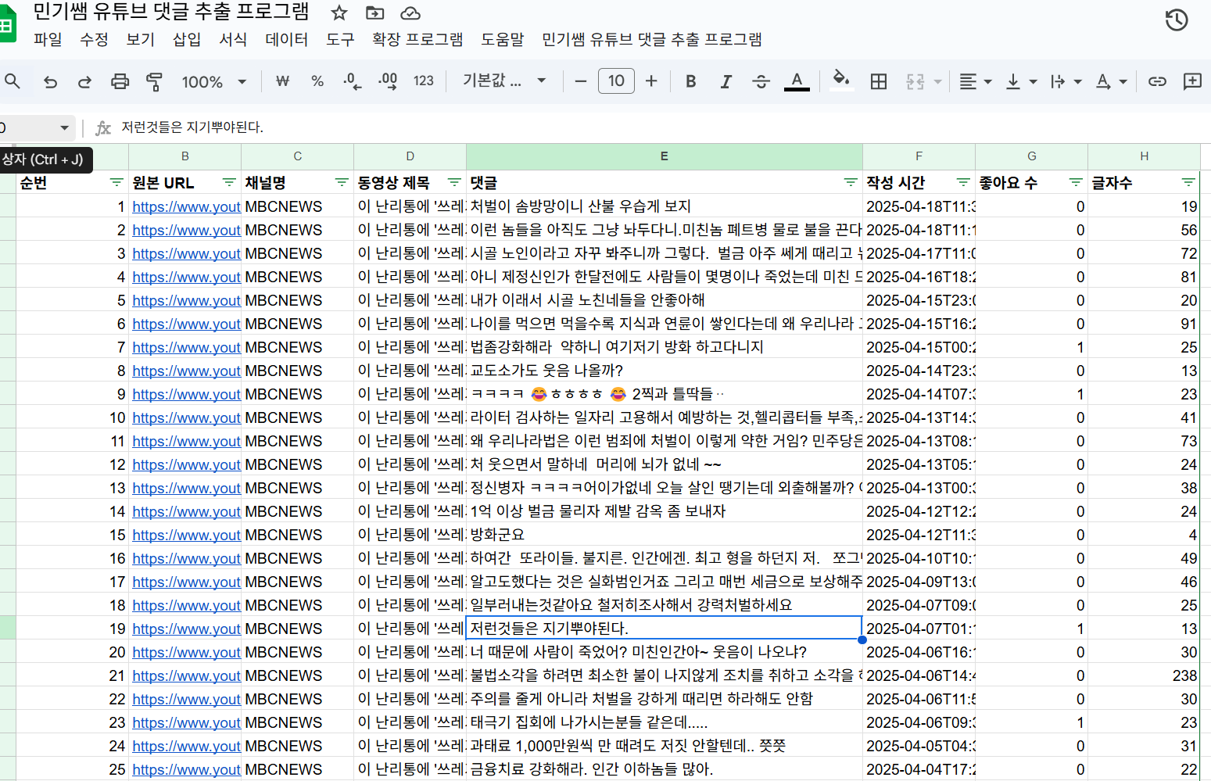
구글 스프레드시트를 활용하여 유튜브 댓글 추출하기
댓글 추출

Slide 42
수업에서의 꿀팁
잠깐만 생각해 봐요!
▨ 수업 활용 시의 유의점
① 정치적 파벌, 남녀 갈등, 각종 혐오 발언
② 뜻하지 않은 광고, 성적인 콘텐츠
③ 교사가 전처리한 후 학생에게 제공 vs 있는 그대로 제공
교사가 전처리 | 있는 그대로 제공
💕 방해요소 미리 제거 💕 정제된 데이터 제공 👎 교사의 편향이 작용할 가능성 👎 학생이 혐오발언 등을 제거하도록 지도하는 것도 정보윤리교육 | 💕 정보윤리를 교육할 수 있는 기회 💕 불확실성이 증대된 미래사회에 스스로 대응할 수 있는 능력 함양 👎 리터러시가 부족한 학생은? 👎 노출 그 자체로 부정적인 영향?

Slide 43
수업에서의 꿀팁
잠깐만 생각해 봐요!
▨ 수집했다면?
범주화, 요약
핵심 키워드, 감정어 추출
주장에 대한 근거 추출
시각화 및 인사이트 도출
의사결정
설득 메시지 작성
…

Slide 44
개발 방향
인공지능 융합 수업 설계의 실제

Slide 45
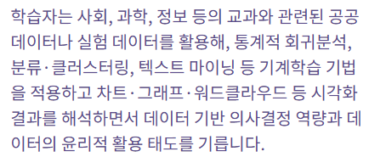
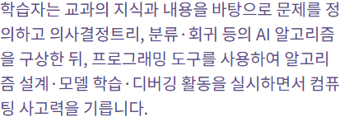
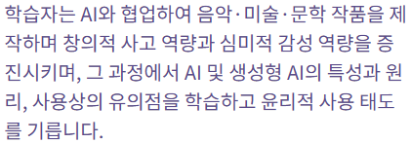
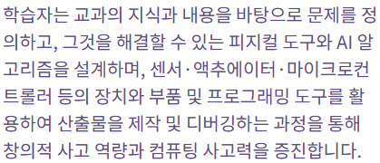
인공지능 융합 수업 설계의 실제
인공지능 융합 수업 모형
데이터 리터러시 향상
AI 프로그램 개발
AI 기반 창작
피지컬 컴퓨팅

Slide 46
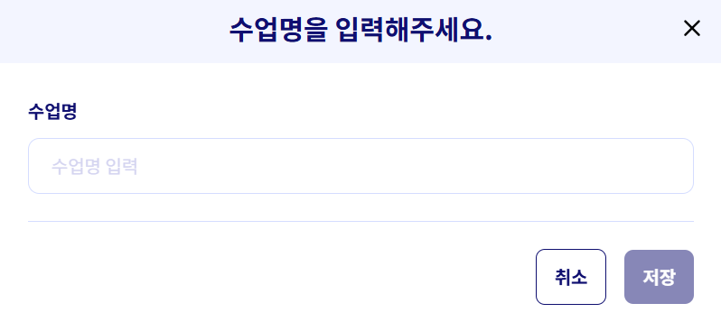
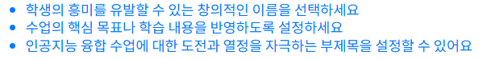
인공지능 융합 수업 설계의 실제: 수업명, 학습 주제
수업명(=학습 주제) 정하기
수업명 = 수업 주제. 성취기준이 잘 드러나게 작성
우리의 의사소통 데이터를 분석하고 성찰하며 공동체의 담화 습관 개선 캠페인 실천하기
성취기준
[10공국1-01-01] 대화의 원리를 고려하여 대화하고 자신의 듣기·말하기 과정과 공동체의 담화 관습을 성찰한다.
[12정-02-03] 빅데이터의 개념과 특징에 대한 이해를 바탕으로, 문제 해결에 적합한 데이터를 수집한다.

Slide 47
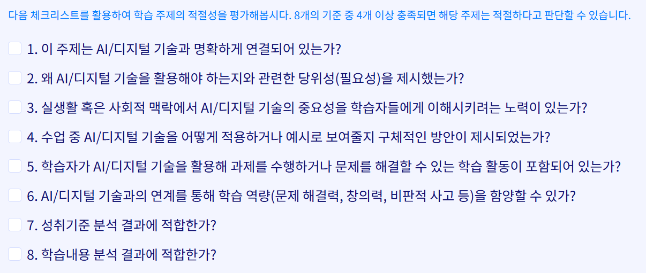
인공지능 융합 수업 설계의 실제: 수업명, 학습 주제
학습 주제 설정

Slide 48
인공지능 융합 수업 설계의 실제: 수업명, 학습 주제
학습 주제 설정
학습 주제는 문장으로 쓰되, 다음 대분류 중 선택
우주
문화
환경
진로
역사
생활
관계
학교생활
실생활
미래
외국어
선생님께서 설정하신 학습 주제가 다음 대분류 안에 포함되기 어려울 수 있습니다.
최대한 가장 가까운 대분류를 선택하여 주시기 바랍니다.
AiT 시스템 내 수업 지도안의 카테고리 분류를 위한 작업일 뿐!

Slide 49
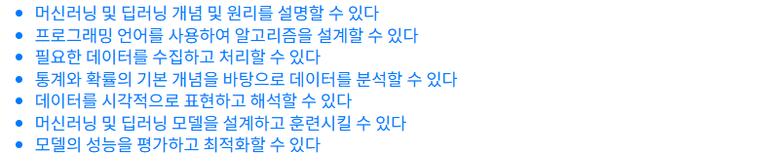
인공지능 융합 수업 설계의 실제: 학습 목표, 하위 요소
학습 목표 설정
인공지능 융합 수업은 문제 해결을 중심으로 이루어져야 해요.
학습 목표는 학습의 결과로 획득되기를 의도하는 변화된 행동을 나타내는 행동 동사로 작성하세요.
교과의 성취기준에 따른 학습 목표 + 학습 도구를 넘어선, 학습 내용으로서의 인공지능 기술 이해 학습 목표
인공지능 융합수업에서 참고할 수 있는 학습목표 (예시)

Slide 50
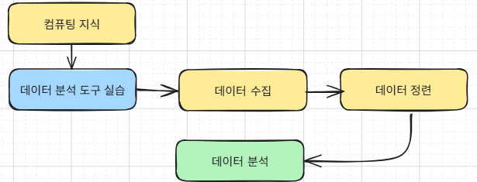
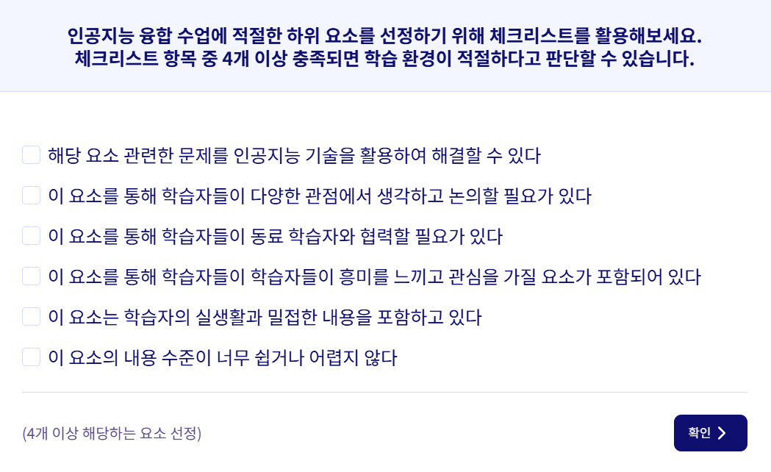
인공지능 융합 수업 설계의 실제: 학습 목표, 하위 요소
인공지능 융합 수업에 적절한 하위 요소 선정
학습 내용의 하위 요소 도출 및 계열화
후술할 수업 모형을 미리 참고하면 하위 요소를 선정하는 데 도움이 됨

Slide 51
인공지능 융합 수업 설계의 실제: 수업 모형
지원 유형 선택
데이터 리터러시 향상을 위한 인공지능 융합 문제해결학습 수업 모형
1. 학습 주제 및 문제 상황 이해
주제 또는 문제 제시
문제 정의 및 문제 발견: 학생들이 스스로 문제를 발견하거나, 교사의 안내로 문제 선정
2. 데이터 수집 방법 및 도구 학습
데이터 수집 범위와 방법 계획: 어떤 데이터를 어떻게 수집할 것인지 선정
도구 및 기술 학습: 엑셀(구글 스프레드시트), 교육용 시각화/분석 툴(오렌지3, 엔트리, Scratch 등)
3. 데이터 수집 및 정제
데이터 수집 혹은 외부 공개 데이터 활용: 공공데이터포털, 지역정보 포털, 기상청 데이터 등 활용
데이터 정제/가공: 누락값, 중복값, 오류 데이터 확인

Slide 52
인공지능 융합 수업 설계의 실제: 수업 모형
지원 유형 선택
데이터 리터러시 향상을 위한 인공지능 융합 문제해결학습 수업 모형
4. 데이터 분석 및 시각화
기초 통계 분석: 평균, 최빈값, 분산 등 기본적인 통계 지표 확인
시각화: 막대그래프, 꺾은선그래프, 원형 차트 등 기본 차트 활용
패턴 및 인사이트 도출: 시각화된 결과를 토대로 ‘어떤 현상이 드러나며, 이는 왜 그런지’ 설명하고 추론하기
5. AI 모델 설계 또는 적용
데이터 분류/예측 모델 설계
모델 성능 평가

Slide 53
인공지능 융합 수업 설계의 실제: 수업 모형
지원 유형 선택
데이터 리터러시 향상을 위한 인공지능 융합 문제해결학습 수업 모형
6. 결과 해석 및 해결안 도출
분석 결과에 대한 토의
해결안 도출: 실현 가능성과 한계, 추가적인 고려 요소(윤리, 프라이버시, 사회적 영향 등) 고려
7. 문제 해결
프로토타입/실행
문제 해결
8. 공유 및 성찰
결과 공유: 포스터, 발표, 온라인 플랫폼 공유 등
수업 과정 및 협업 과정 성찰

Slide 54
인공지능 융합 수업 설계의 실제: 수업 모형
지원 유형 선택
AI 프로그램 개발을 위한 인공지능 융합 수업 모형
1. 도구 학습
AI 도구 익히기: 블록코딩(Scratch, Entry 등), 머신러닝(for Kids, Teachable Machine), 생성형 인공지능, 파이썬 기반 간단한 라이브러리 등
실습 중심의 경험 쌓기
2. 문제 발견
생활 밀착형 문제 발견 및 선정
AI 활용 가치 탐색: 발견한 문제가 AI로 해결할 수 있는지 판단, 기대효과 확인

Slide 55
인공지능 융합 수업 설계의 실제: 수업 모형
지원 유형 선택
AI 프로그램 개발을 위한 인공지능 융합 수업 모형
3. 문제 분석
해결하고자 하는 문제 구조화
목표 설정 및 조건 확인: 기술, 도구적 제한사항 파악
4. 해결안 도출 (AI 모델 기획 및 설계)
접근 방법 선택: AI 챗봇 개발, 머신러닝, AI 프로그램 개발 등
아이디어 스케치: 화면 구성, 사용자 인터페이스, 입력 방식 등을 간단히 그림으로 표현
피드백: 교사나 동료 학생과 함께 적절성 검토
프로토타입(초안) 구상

Slide 56
인공지능 융합 수업 설계의 실제: 수업 모형
지원 유형 선택
AI 프로그램 개발을 위한 인공지능 융합 수업 모형
5. 문제 해결 (프로그램 구현 및 테스트)
프로그램 구현: 실제 도구(블록 코딩, 머신러닝 플랫폼, 파이썬 등)를 활용하여 학생들이 직접 코드 작성 및 모델 학습
테스트 및 개선
반복적 피드백
6. 공유 및 성찰
결과 공유: 포스터, 발표, 온라인 플랫폼 공유 등
수업 과정 및 협업 과정 성찰

Slide 57
인공지능 융합 수업 설계의 실제: 수업 모형
지원 유형 선택
AI 기반 창작을 위한 인공지능 융합 수업 모형
1. 생성형 AI 실습
AI 생성 도구 소개 (그림, 영상, 음악, 텍스트 등)
스토리, 설명문, 시나리오 등을 기반으로 한 생성 체험
2. 문제 발견
실생활 속 문제 찾기
문제해결이 필요한 이유 확인
3. 문제 분석
정보 수집 및 처리
문제 상황(원인, 영향 대상, 해결의 필요성 등)을 정리

Slide 58
인공지능 융합 수업 설계의 실제: 수업 모형
지원 유형 선택
AI 기반 창작을 위한 인공지능 융합 수업 모형
4. 해결안 도출
생성형 AI 활용 방안 결정: 홍보 포스터 제작, 영상 제작 등
해결안 도출 및 윤리적 문제 검토
5. 문제 해결
AI를 활용한 콘텐츠 제작: 이미지, 영상, 텍스트 활용
결과물 기반 문제 해결(캠페인, 전시 등)
6. 공유 및 성찰
결과 공유: 포스터, 발표, 온라인 플랫폼 공유 등
수업 과정 및 협업 과정 성찰

Slide 59
인공지능 융합 수업 설계의 실제: 수업 모형
지원 유형 선택
피지컬 컴퓨팅을 위한 인공지능 융합 수업 모형
1. 인공지능 및 피지컬 컴퓨팅 도구 소개
MICRO:BIT, Arduino 센서(조도, 거리, 온도 등), 액추에이터(LED, 모터 등) 사용 방법 확인
2. 문제 발견
실생활, 학교생활 속 문제 탐색
AI와 피지컬 컴퓨팅을 활용한 문제 해결 가능성 확인
3. 문제 분석
문제 구체화
필요 도구 및 기술 정리

Slide 60
인공지능 융합 수업 설계의 실제: 수업 모형
지원 유형 선택
피지컬 컴퓨팅을 위한 인공지능 융합 수업 모형
4. 해결안 도출
아이디어 스케치 및 알고리즘 구상
하드웨어 연결도: 센서, 보드, 출력 장치의 연결도
소프트웨어 흐름도: 센서 데이터 → AI 모델 → 판단/분류 결과 → 물리적 제어(출력)
5. 문제 해결(구현 및 실험)
아이디어 구현
오류(버그) 발생 시 디버깅 및 수정, AI 모델 학습 및 적용
6. 공유 및 성찰
결과 공유: 제작물 시연 및 발표
수업 과정 및 협업 과정 성찰

Slide 61
인공지능 융합 수업 설계의 실제: 학습자 특성 분석, 차시 설계
지원 유형 선택
학습자 특성 분석
차시 설계
학습자 특성
인공지능 융합 수업에 도구에 대한 학습이 포함되도록 차시를 배정해야 함
인공지능 융합 수업은 3~5차시 정도 충분한 시간을 갖고 진행하는 것이 좋음
선수 지식
기능 수준
정의적 특성
디지털/AI 활용 경험
기타
성취기준에 대한 학습자의 특성 구체화

Slide 62
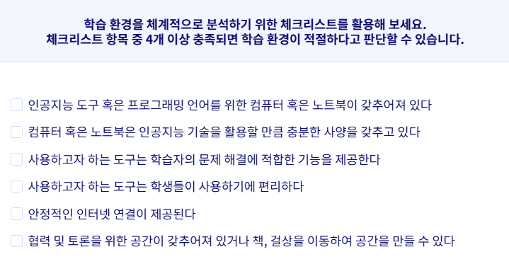
인공지능 융합 수업 설계의 실제: 학습 환경 분석
지원 유형 선택
학습 환경 분석
학습이 이루어지는 학습 환경을 학습자 규모, 교실 특성, 기자재의 관점에서 분석

Slide 63
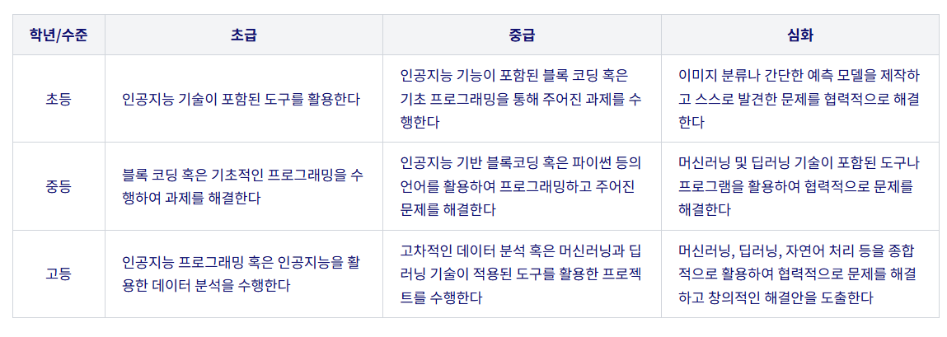
인공지능 융합 수업 설계의 실제: 학습 환경 분석
지원 유형 선택
난이도 설정

Slide 64
개발 방향
AIT 시스템을 활용한
인공지능 융합 수업 설계

Slide 65
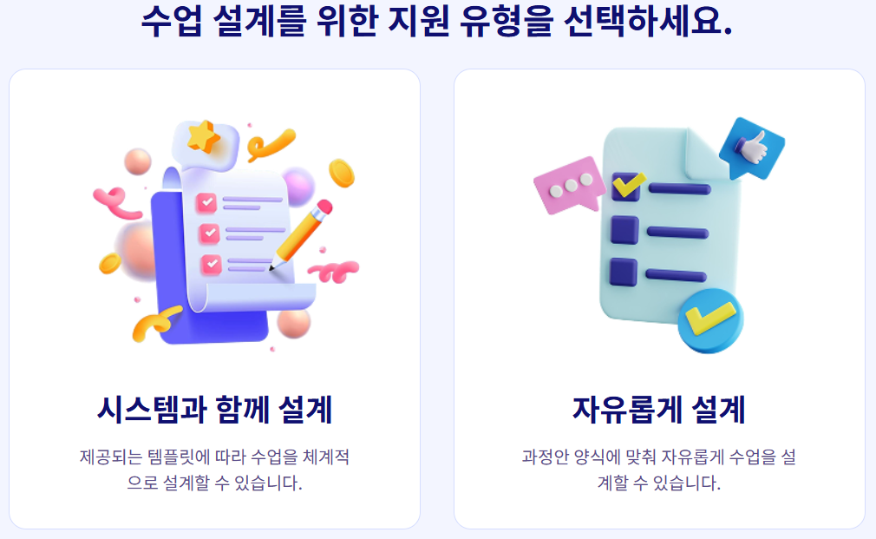
AIT 시스템을 활용한 인공지능 융합 수업 설계
지원 유형 선택

Slide 66
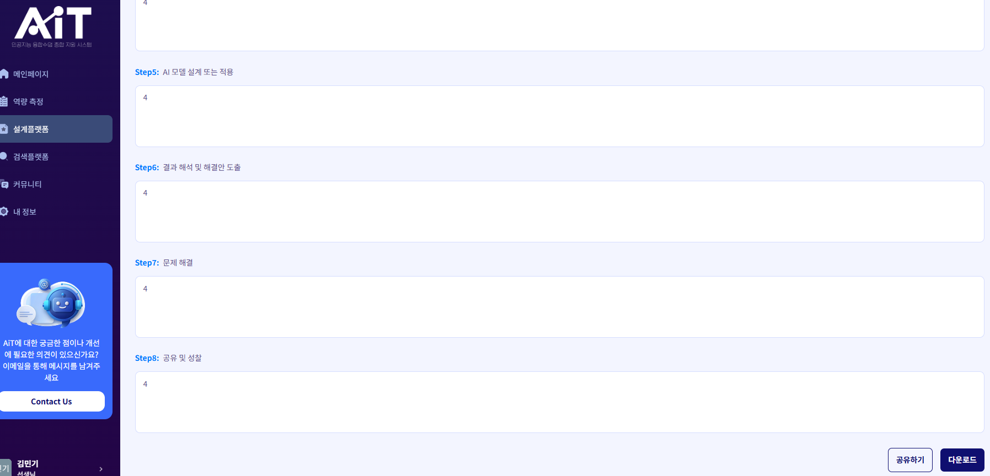
AIT 시스템을 활용한 인공지능 융합 수업 설계
결과 제출

Slide 67
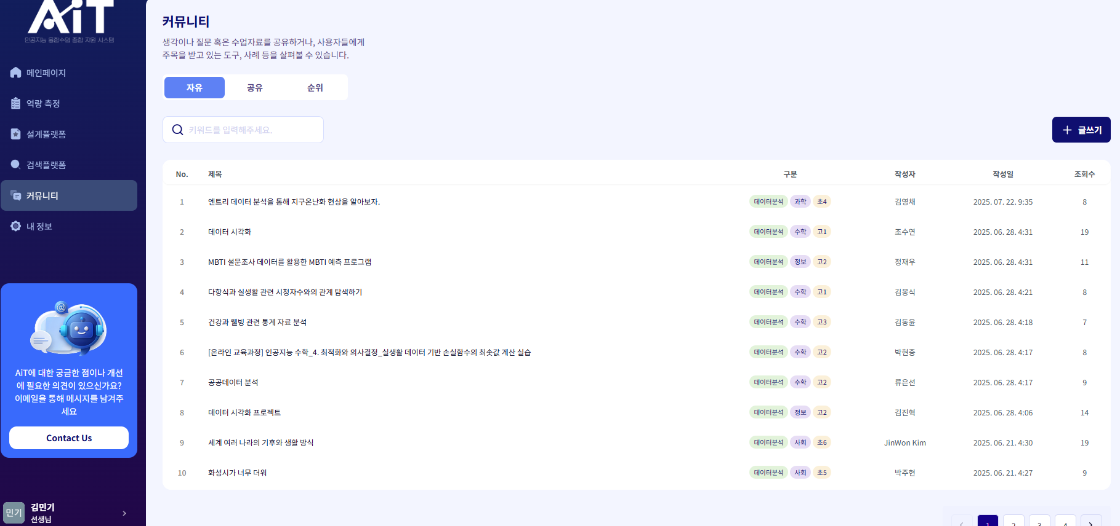
AIT 시스템을 활용한 인공지능 융합 수업 설계
결과 제출

Slide 68
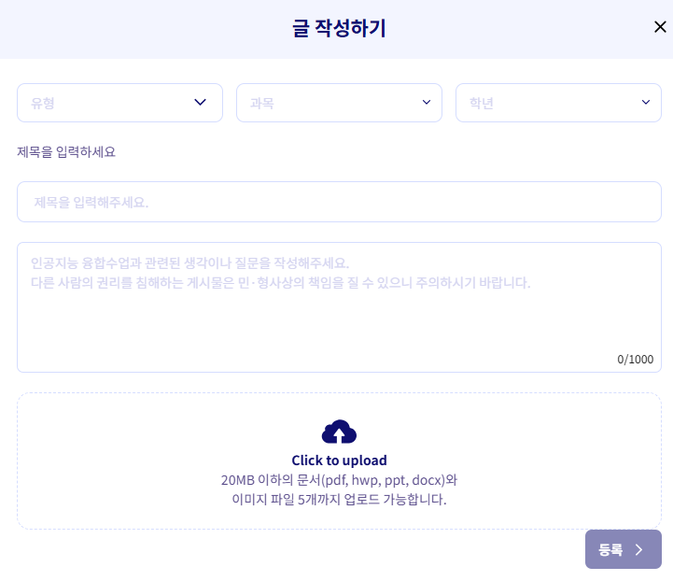
AIT 시스템을 활용한 인공지능 융합 수업 설계
결과 제출

Slide 69
연수 안내
수고하셨습니다.

